Slide 1
Xtext Service Repository
Goldschmiede – Kodieren auf (mit) Kölsch

Slide 2
Überblick
Einstieg Serviceorientierung
Architekturhygiene: Standards + Service Repository
OpenSource Xtext Service Repository
Wie geht‘s weiter?

Slide 3














UI
UI-
Flow
UI-
Flow
Create Contract
Create
BillPlan
Change
Tariff
Processes
Basic
Services
S
S
S
S
S
S
S
Vermittlungsschicht, z.B. ESB
Backends
CRM
Billing
Risk
DMS

Slide 4
Einstieg Anwendungssilos
3. produktInWarenkorb()
Shop
Bestell-system
Ship-ment
4. bestellen()
10. verschicken()
Viele einzelne Anwendungen (Silos)
Viele Punkt zu Punkt Integrationen
11a. kundeLesen()
2. produkteLesen()
1. Z_GP_LESEN()
5. Z_GP_LESEN()
7. rechnungErstellen()
6. produktDaten-Lesen()
Billing
9. zahlungErhalten()
8. rechnungVerschicken()
CRM
Produkt-
katalog
Pay-ment
Print

Slide 5
Einstieg - Serviceorientierung
Mit SOA sollte alles besser werden …
… wurde aber aufwendiger im Entwicklungsprozess
(„RUP“ der letzten 10 Jahre)
Das sollte agiler werden !

Slide 6
Wie wird‘s agiler
Einhaltung von Konventionen durch Tools
Modellgetriebene Entwicklung
Servicemodell immer als Ausgangsbasis
Nur noch regelmäßige Architekturreviews, Peer Reviews
Domain Specific Languages zur Modellierung
Codegenerierung zur impliziten Umsetzung von Designrichtlinien
Wieder mehr Verantwortung an die Entwicklerteams

Slide 7
Idee
Servicerepository auf der Basis textueller DSLs mit Xtext
DSLs für unterschiedliche Sichten
Vollständiger Schnittstellenvertrag mit DSL beschreibbar
(besser als WSDLs etc.)
Architektur- und Designconstraints als Validatoren im Editor
Schnittstellencode aus dem Modell generieren
Mehr als nur Verwaltung von Services

Slide 8
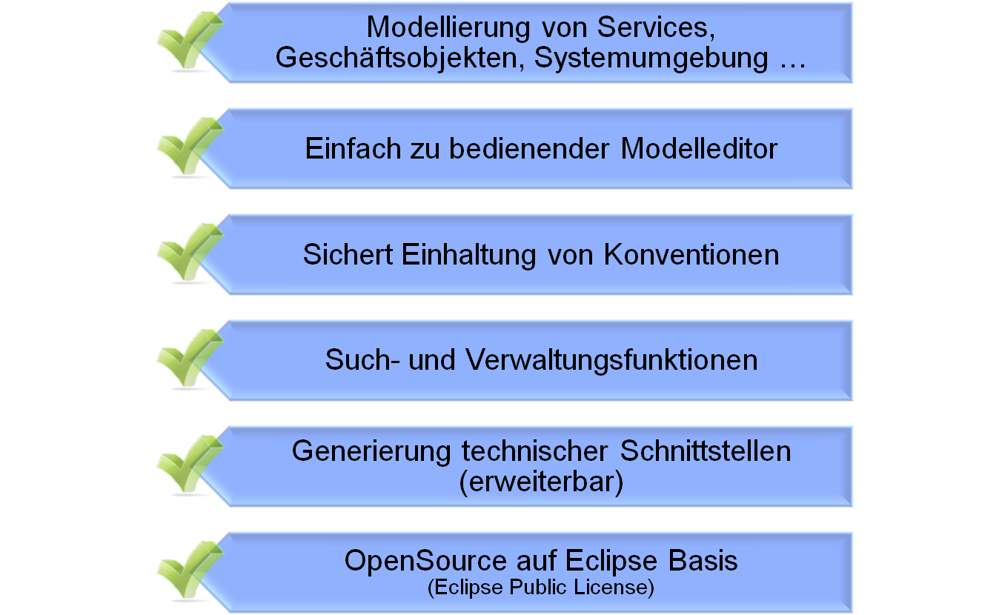
Konkret: Xtext Service Repository

Slide 9
Editor
Basierend auf Eclipse + Xtext zum Sprachdesign
Codecompletion
Navigation im Code wie in der Java IDE
  Per Klick zum referenzierten Objekt
  Referenzen finden
  Folding – Abschnitte zusammenklappen
  Outline
Marker für Validierungsfehler und Warnungen im Text

Slide 10
Modellierung (1)
Zugeschnittene textuelle Sprachen für unterschiedliche Aspekte
  Services und Geschäftsobjekte, SCA als Vorbild, aber vereinfacht
  Fachlichkeit (fachliche Domänen, fachliche Funktionen, elementare Fähigkeiten)
  Serverumgebungen (Hosts, Applicationserver etc.)
  Anwendungen aufgegliedert in Module und Features sowie Verweis auf genutzte Features
Convention over Configuration
  Beispiel:
    öffentliche Serviceschnittstellen im Package „com.anderscore.procurement“ sind auf dem Testbed als SOAP 1.1 Services verfügbar
    Ausnahmen für einzelne Service können definiert werden

Slide 11
Modellierung (2)
Speicherung als Text
  Merging mit Standardwerkzeugen möglich
  Dennoch gleichzeitig ein Modell
Services + Geschäftsobjekte unterliegen der Versionierung
  Auch ihre Beziehungen unterliegen der Versionierung
Validatoren prüfen Konventionen und Standards ab
  Eigene Validatoren leicht erstellbar

Slide 12
Codegenerierung
Schnittstellenartefakte
  WSDLs für Webservices
  XSDs für Datenklassen
  Java-Code mit Standardwerkzeugen (JAXWS o. .Net WCF Tools
Offenes Generatorframework basierend auf Xpand
Weitere Generatoren leicht erstellbar

Slide 13
Wie geht‘s weiter? (1)
Sprachen vervollständigen
  andere Technologiebindings wie EJB, JMS, REST etc.
  dafür Generatoren erweitern
Generatoren, Generatoren…
  Konfigurationen für Server, Integrations- und Mappingcode, Reports, …
Grafische Darstellung, editierbar mit Eclipse Graphiti
Suchfunktionen
Plugable Validators

Slide 14
Wie geht‘s weiter? (2)
Server ? Oder genügt SVN?
Service Registry, eigene WS-API, UDDI ist tot ?!
Sensible Informationen nach Berechtigungsschema unterdrücken (nicht darstellen, würde separaten Server erfordern)
Integration mit anderen Eclipse Plugins
  z.B. BPMN-Editor: Service-Task mit Service aus dem Repository

Slide 15
BACKUP

Slide 16









3 Kernsprachen
Service DSL Services, Businessobjects, Exceptions
S
BO
S
S
Ex
Binding DSL Zuordnung zu Servern, Adaptern, Protokollkonfiguration,Policies
z.B.: läuft auf Entwicklungs - IntegrationServer als SOAP doc/lit Webservice
Environment DSL Zuordnung zu Adaptern, Protokollkonfiguration
z.B.: ESB in Entwicklung läuft auf columbia

Slide 17




Abbildung auf WSDLs
abstrakte WSDL
Service
Service DSL
WSDL types, messages, portType
(Schnittstelle)
Binding des Service
Binding DSL
konkrete WSDL
WSDL binding
Zielserver in Zielumgebung
Environment DSL
WSDL service endpoint address

Slide 18
Beispiel Namensräume
Namensraum der Organisation
org-namespace de.dvka {
metadata {}
domain-namespace tutorial.dsl {
metadata {
}
… businessObjects, services, exceptions …
}
}
Domänen Namensraum
(kanonisches Datenmodel,
abgestimmt)
FQN: de.countandcare.tutorial.dsl
BOs, Services, Parameter, Exceptions
im Status development
dürfen BOs, Services etc. im Status
proposed oder höher referenzieren,
(sonst mind. Status development
erforderlich)

Slide 19
Beispiel Geschäftsobjekt
businessObject ClearingCase {
metadata {
version 1.0;
lifecycle-state proposed;
}
businessKey caseId : string;
issuer: string;
optional benefits: Benefit [] majorVersion 1;
}
ClearingCase hat Version 1.0
fachlicher Schlüssel
einfaches Attribut
referenziert eine Liste von Benefits, die leer (s. optional) sein darf, neueste Version von Benefit der Version 1.x

Slide 20
Beispiel Service
öffentlicher Service
(nutzbar von anderen Systemen)
public service TariffChangeBAS {
metadata {
version 1.0;
lifecycle-state proposed;
service-category activity;
statefulness persistent updating;
}
oneway changeTariff (contractID: string, tariff : Tariff majorVersion 1) {
}
}
Vorschlag
(Service nicht produktiv verfügbar)
Business Activity Service (einfache Geschäftlogik oder einfache Schreibzugriffe)
Zugriff auf persistente Daten
Schreibend (ändert Zustand)
asynchrone Operation ohne Antwort (aber quittiert)

